Slide 1
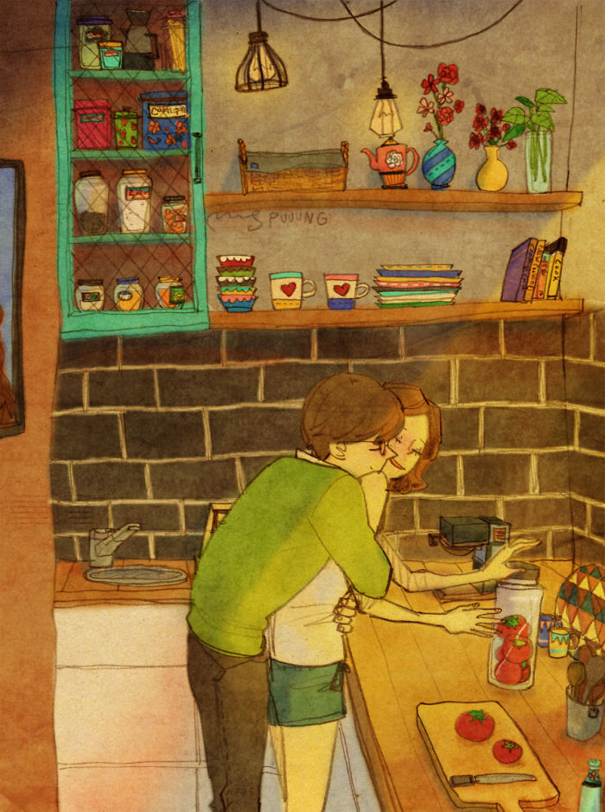
Αγάπη είναι…

Slide 2
Τον λένε Puuung και τα χαριτωμένα illustrations του είναι μικρά ποιήματα που ακόμα και χωρίς στίχους καταφέρνουν να φωνάξουν δυνατά τι σημαίνει αγάπη.
Σε αυτά παρουσιάζεται η καθημερινότητα ενός ζευγαριού (σε ένα ζωγραφιστό μεν, τέλειο δε σπίτι-να τα λέμε κι αυτά) και δίνεται έμφαση στις μικρές κινήσεις όπως το να πάρεις αγκαλιά τον άλλον εκεί που δεν το περιμένει, να τον σκεπάσεις, να του ετοιμάσεις φαγητό, ακόμα και να τον κοιτάς στα μάτια.
Μα ναι, ΝΑΙ! Μήπως αυτές οι σχεδόν ανεπαίσθητες κινήσεις είναι η αγάπη στην πιο υψηλή μορφή της και όχι οι μεγαλεπίβολες εκδηλώσεις ενθουσιασμού;

Slide 3
Η αγάπη βρίσκεται στις καθημερινές στιγμές
“Το πρότζεκτ Αγάπη είναι κάτι με το οποίο όλοι μπορούν να ταυτιστούν. Και η αγάπη αποδεικνύεται με τρόπους που συνήθως προσπερνάμε στην καθημερινή μας ζωή. Έτσι, προσπάθησα να βρω το νόημα της αγάπης στις καθημερινές μας στιγμές και να το μετουσιώσω σε τέχνη”, έγραψε ο Puuung.
Το μόνο που μένει είναι να δεις τις εικόνες. Να απολαύσεις τη ζεστασιά που αναδύουν και να καταλάβεις πως αν θέλεις να δείξεις σε κάποιον την αγάπη σου το σημαντικό είναι να μην ξεχνάς τα μικρά.

Slide 4
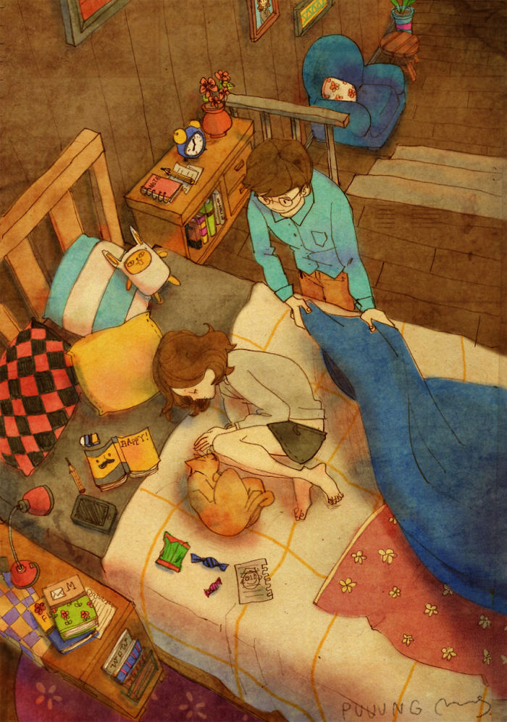

Slide 5
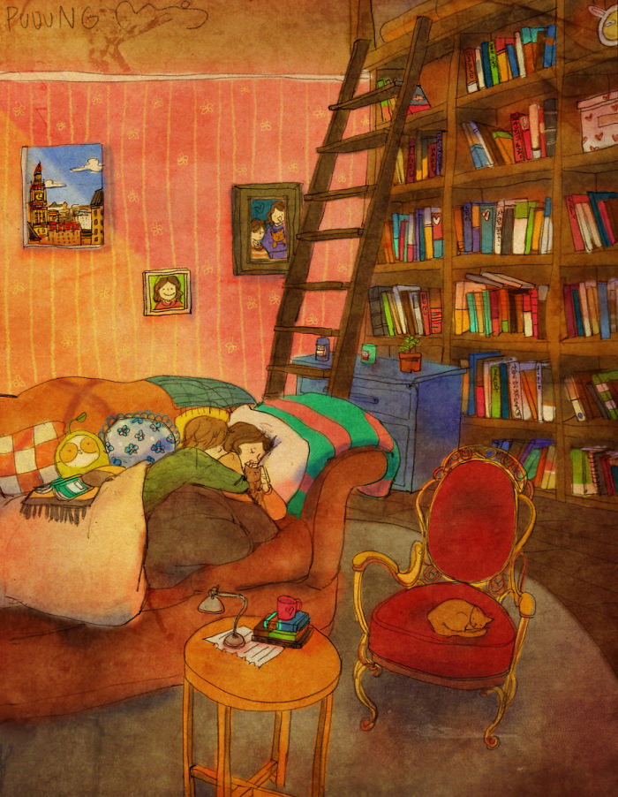

Slide 6
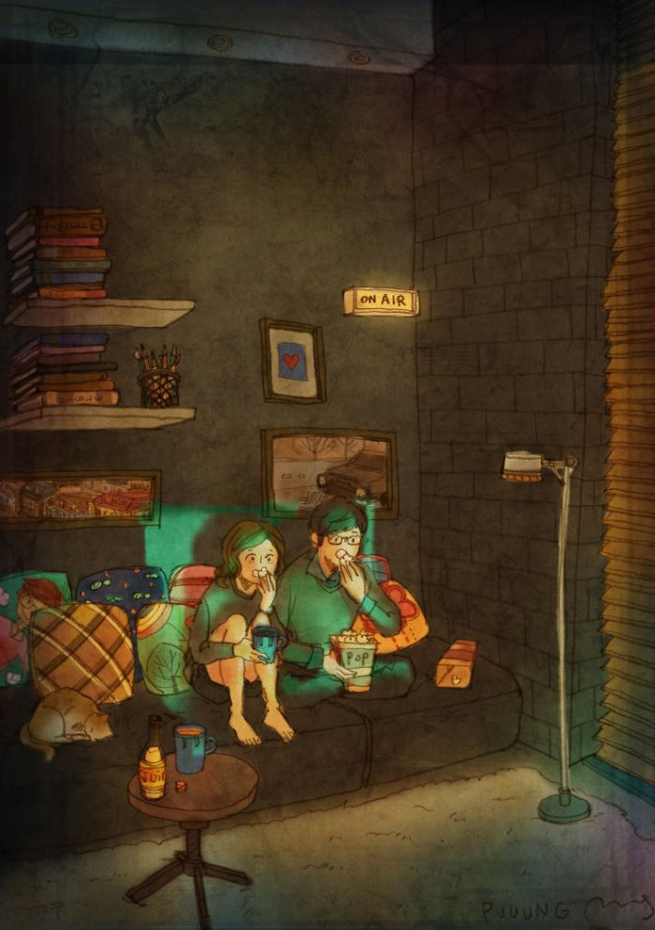

Slide 7
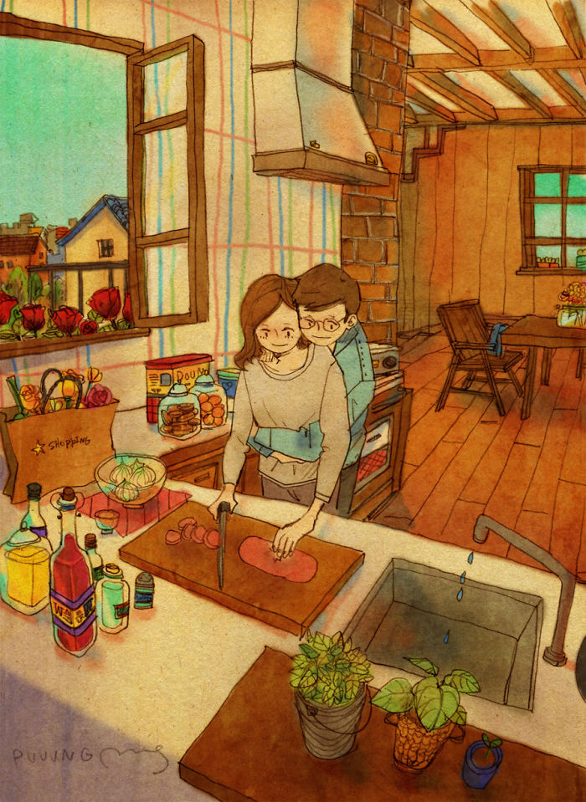

Slide 8
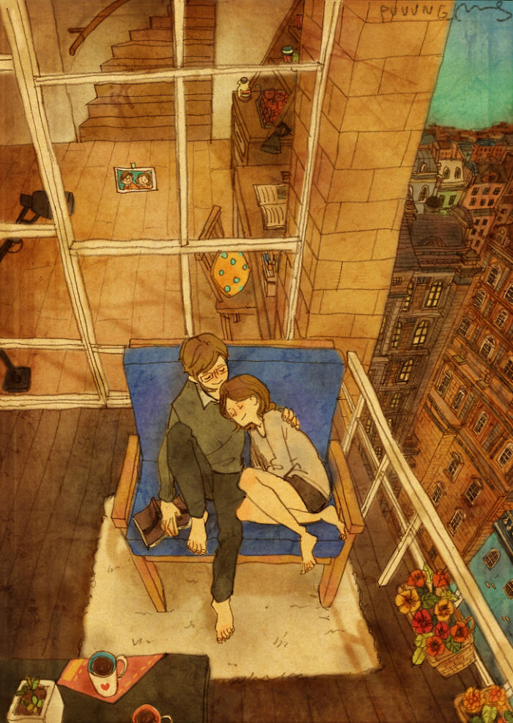

Slide 9
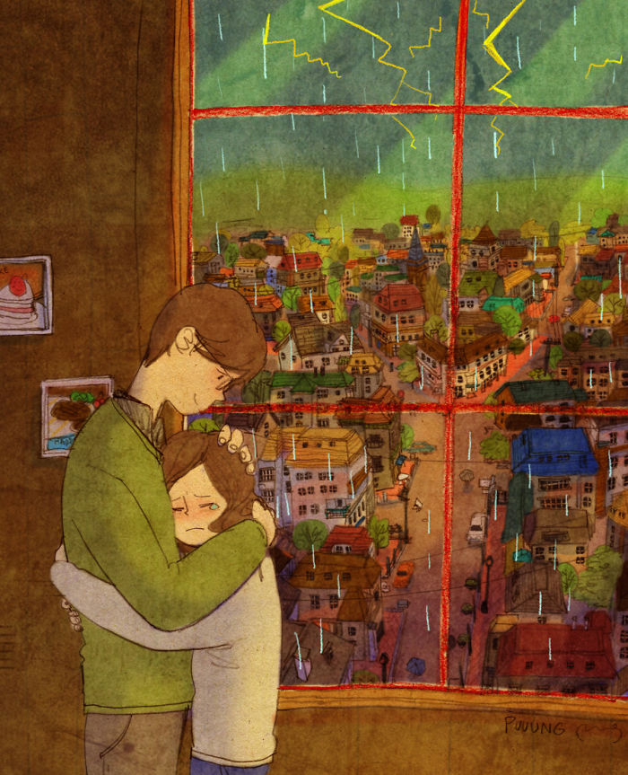

Slide 10
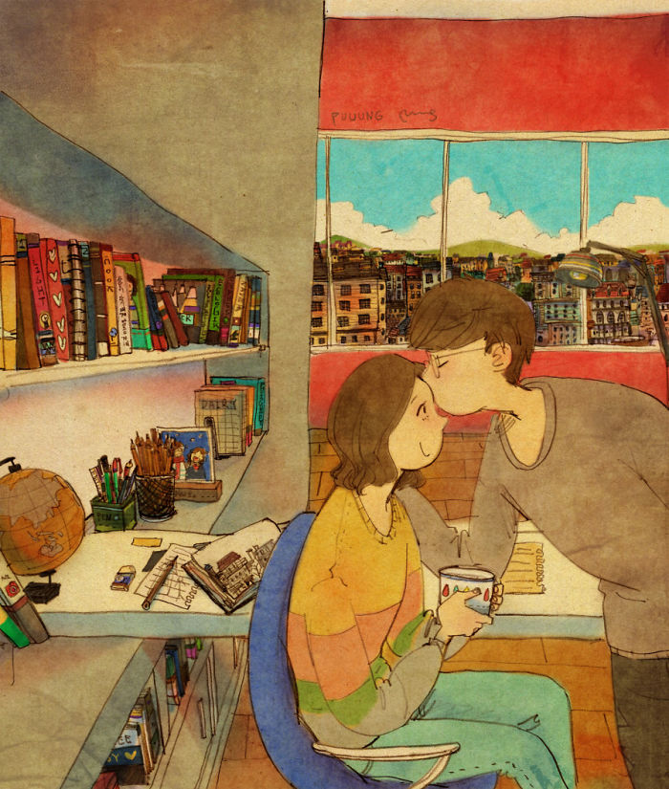

Slide 11
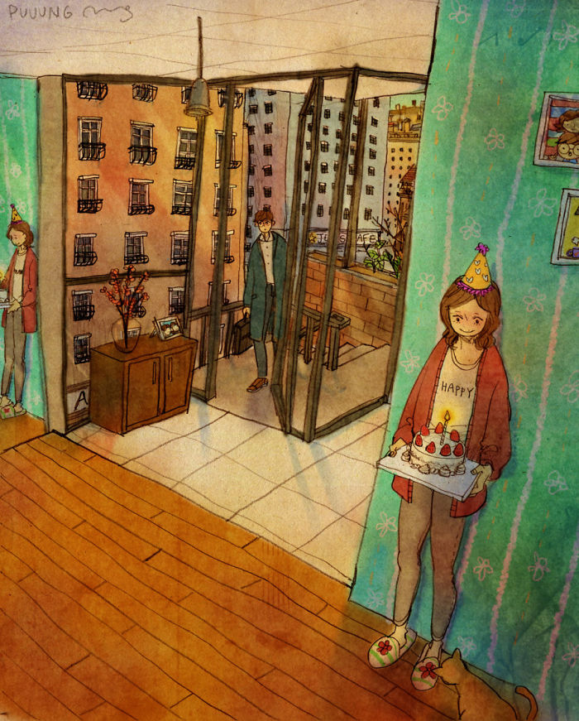

Slide 12
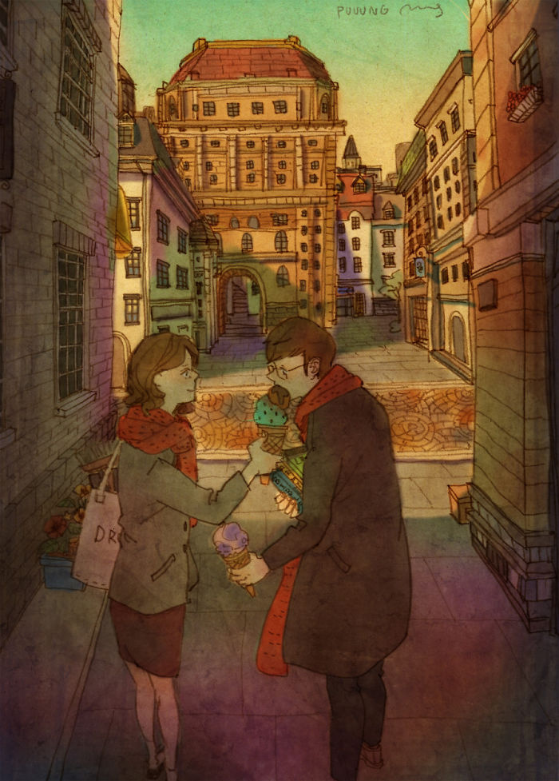

Slide 13
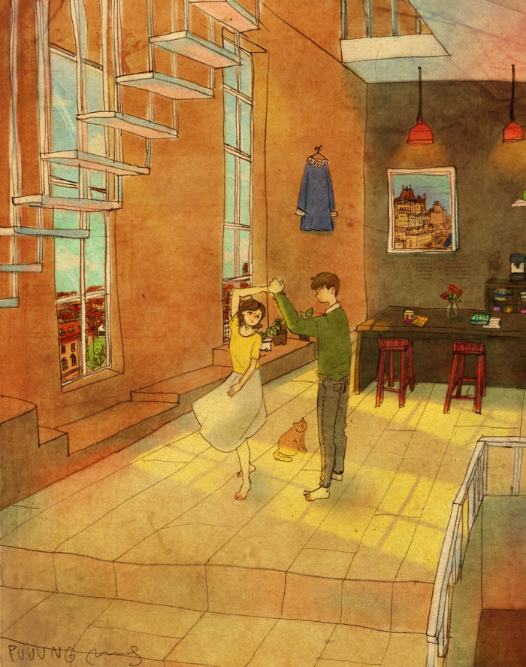

Slide 14
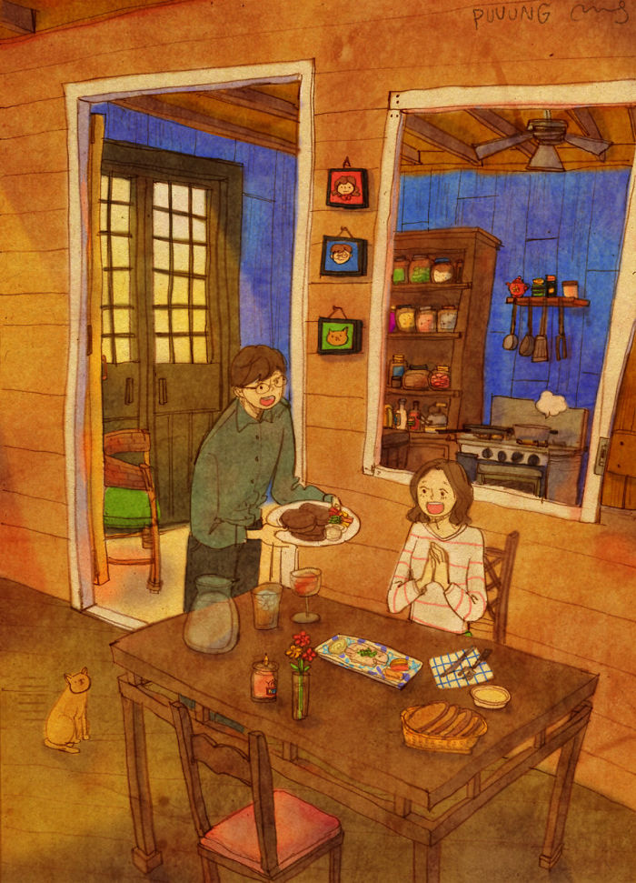

Slide 15
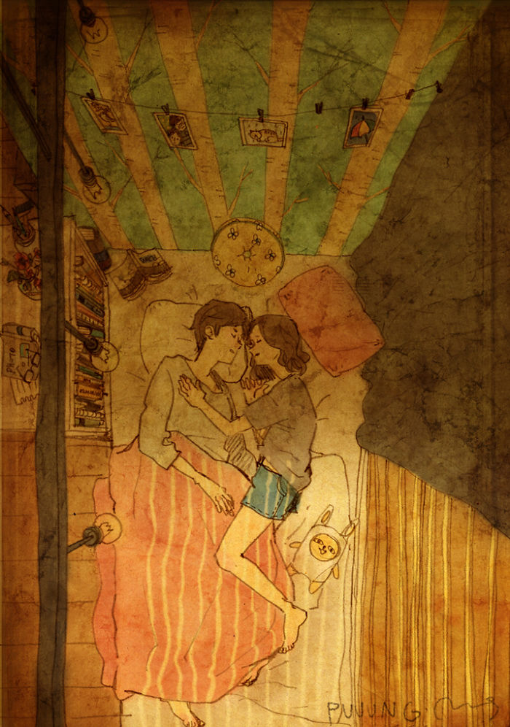

Slide 16
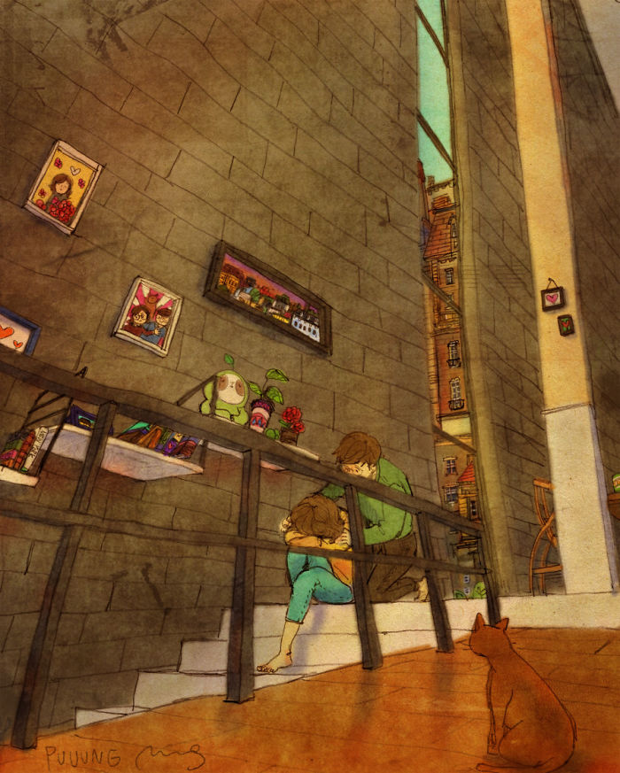

Slide 17
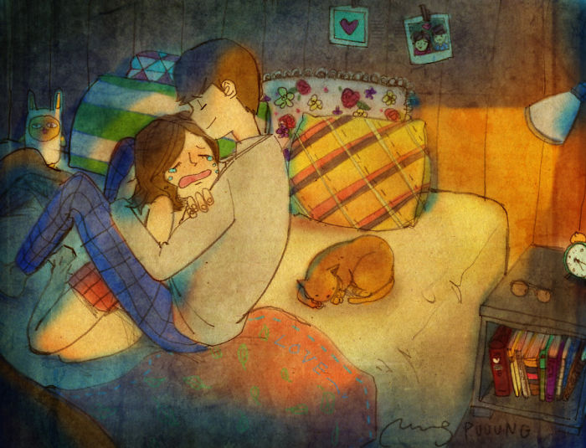

Slide 18
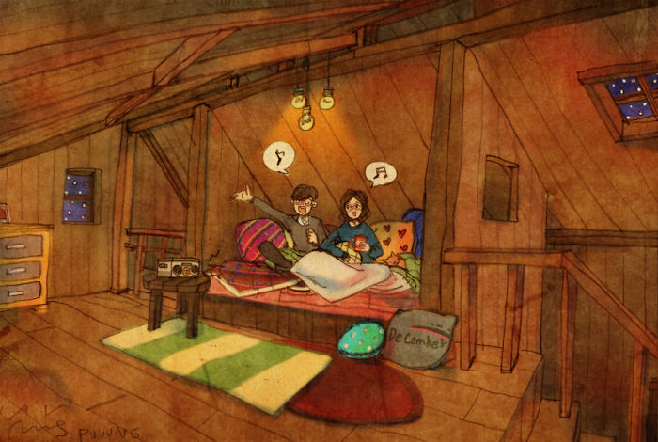

Slide 19
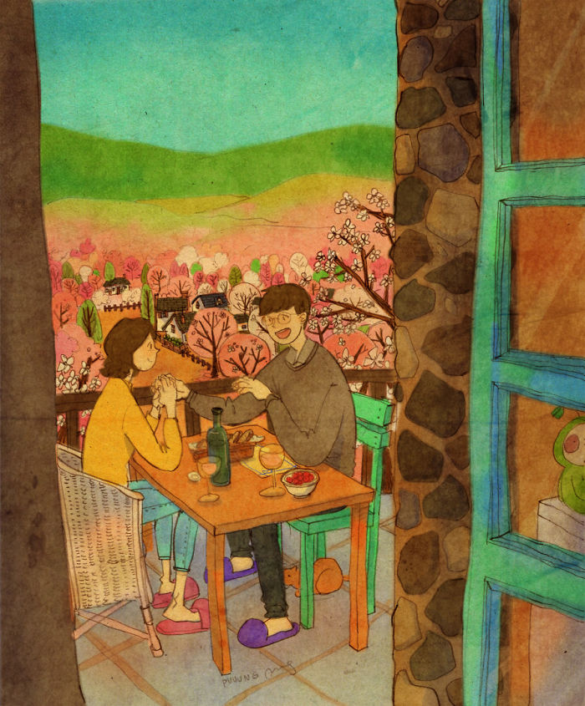

Slide 20
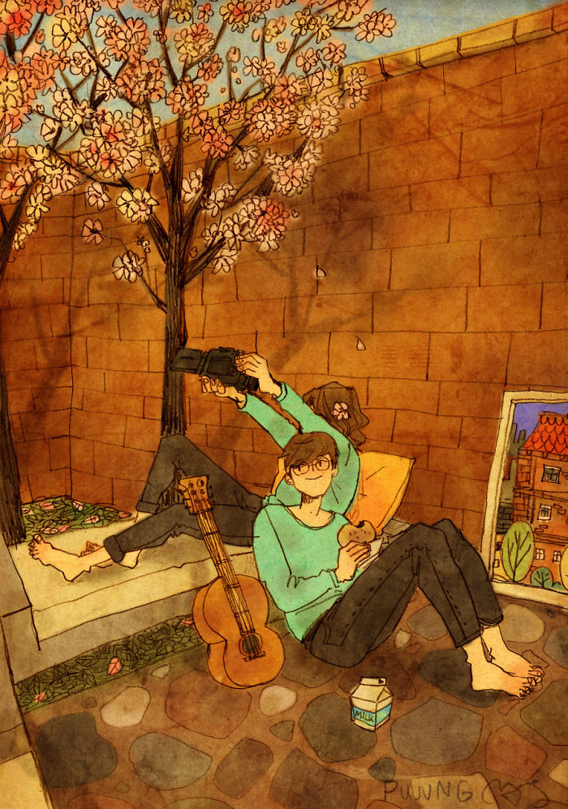

Slide 21
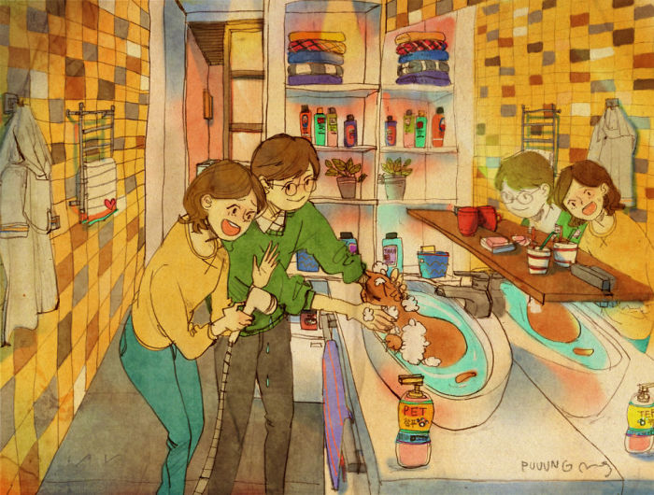

Slide 22
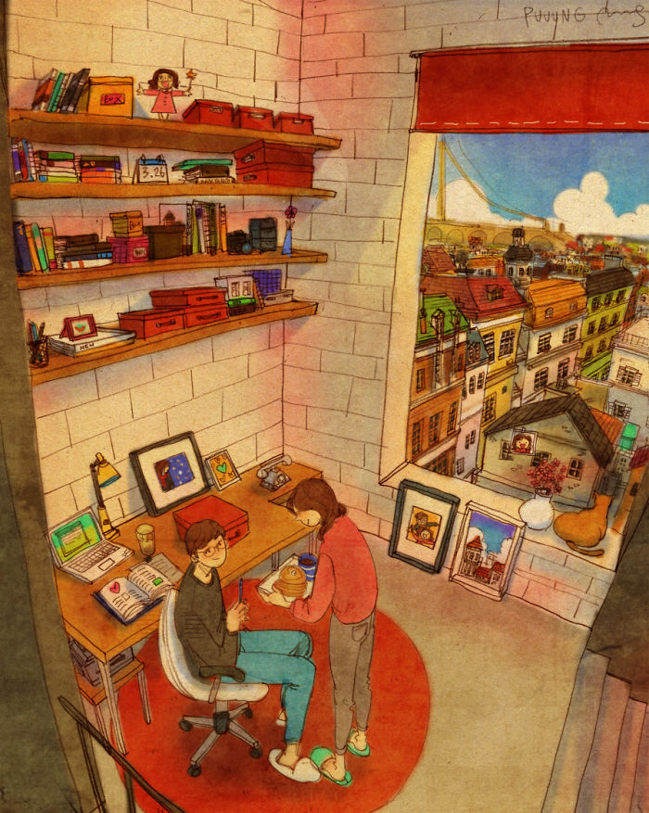

Slide 23
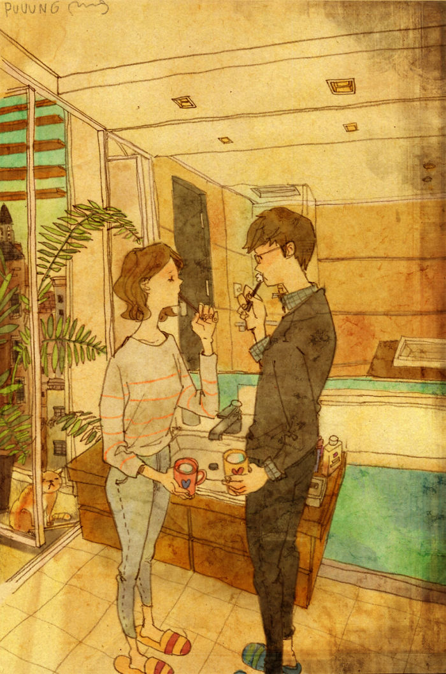

Slide 24
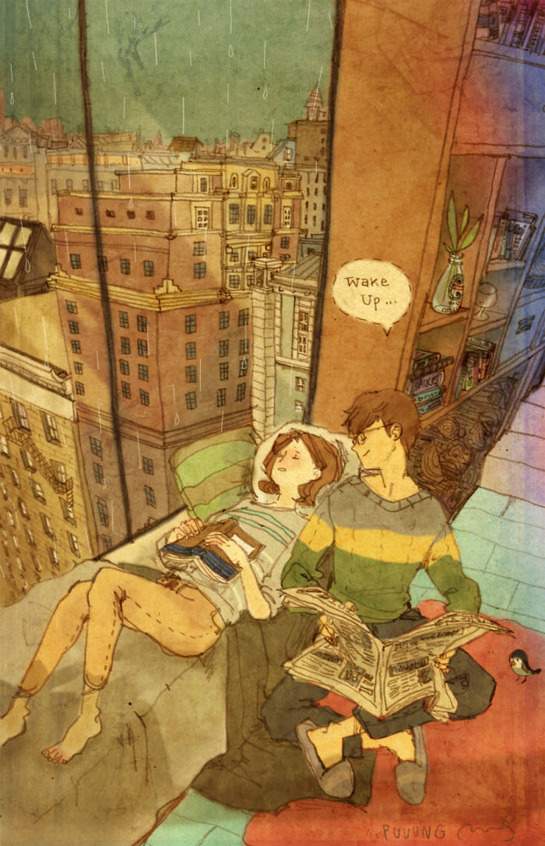

Slide 25
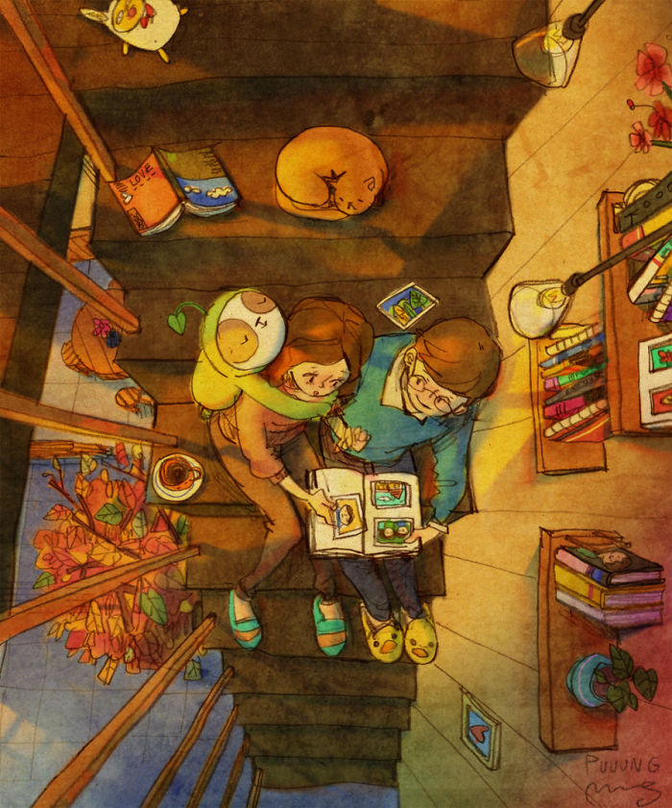

Slide 26
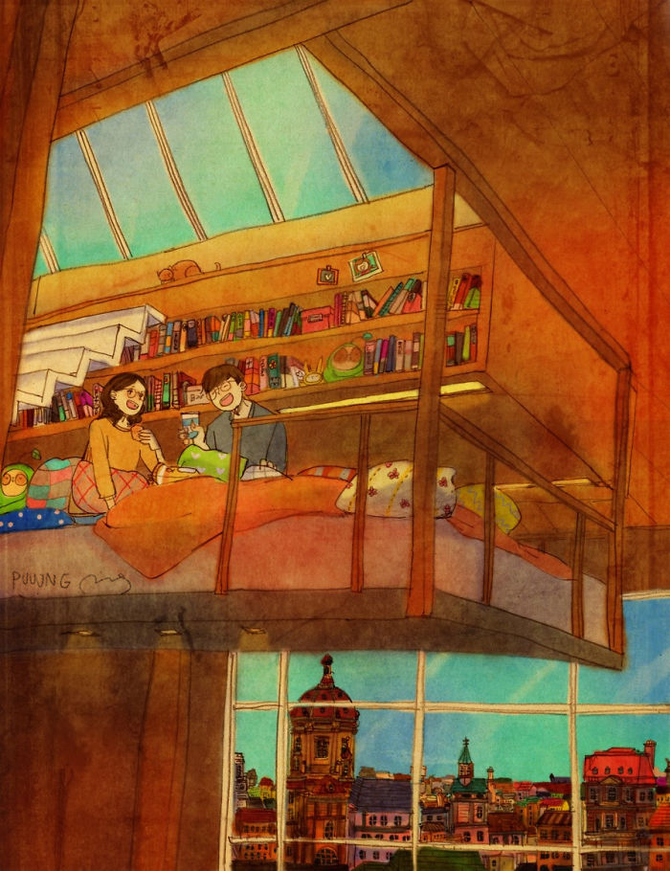

Slide 27
